Slide 1

BAMMOS_P_Cloud
Présenté par Charles-Henri Moser et Mathieu Bamert – CID 3B

Slide 2



Spécifications du Projet
1
Description
Déploiement d'une webapp sur Azure avec base de données commune à la classe.
2
Matériel
Ordinateur ETML, groupe de ressources Azure, code GitHub initial.
3
Prérequis
Connaissances de Git/GitHub et bases d'Azure.

Slide 3


Méthodologie et Planification
01
02
Définition des Tâches
Daily Scrum
Au début du projet, nous avons défini les tâches essentielles.
Objectifs précis définis chaque jour de travail.
03
04
Bilan Quotidien
Collaboration
Fin de séquence : bilan des tâches accomplies et problèmes rencontrés.
Aide mutuelle pour atteindre les objectifs de la séquence.

Slide 4


Répartition des Tâches
Charles-Henri
Mathieu
Implémentation MSAL (Backend & Frontend).
Création et configuration ressources Azure (App Service, Function).
Intégration logique de token dans Vue.js.
Gestion connexion réseau (VNet Integration) avec DB centralisée.

Slide 5

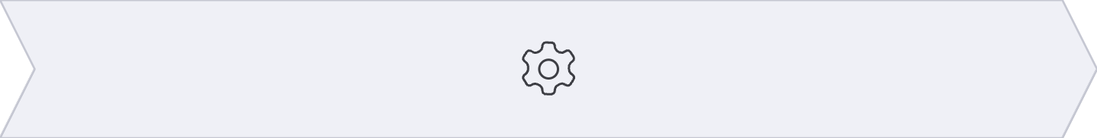
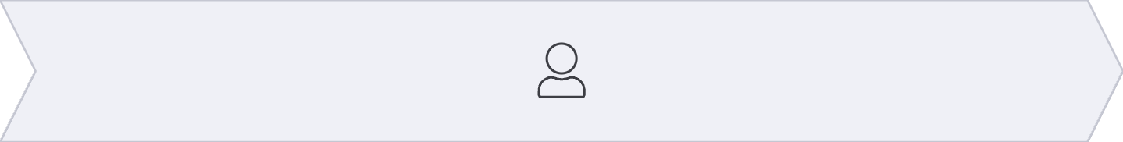
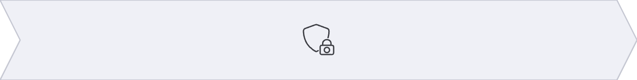
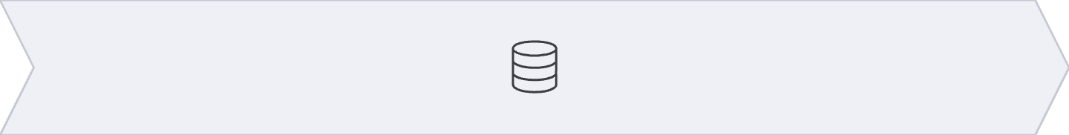
Authentification avec MSAL
La bibliothèque d'authentification Microsoft (MSAL) sécurise l'accès aux API web.
Initialisation
Connexion
MSAL est initialisé avec l'ID client, l'autorité et l'URI de redirection.
L'utilisateur se connecte, redirigé vers Microsoft.
Acquisition de Tokens
Stockage & Utilisation
Azure AD renvoie un code, échangé contre des tokens (ID + accès).
Tokens stockés et utilisés pour appeler des APIs sécurisées.

Slide 6
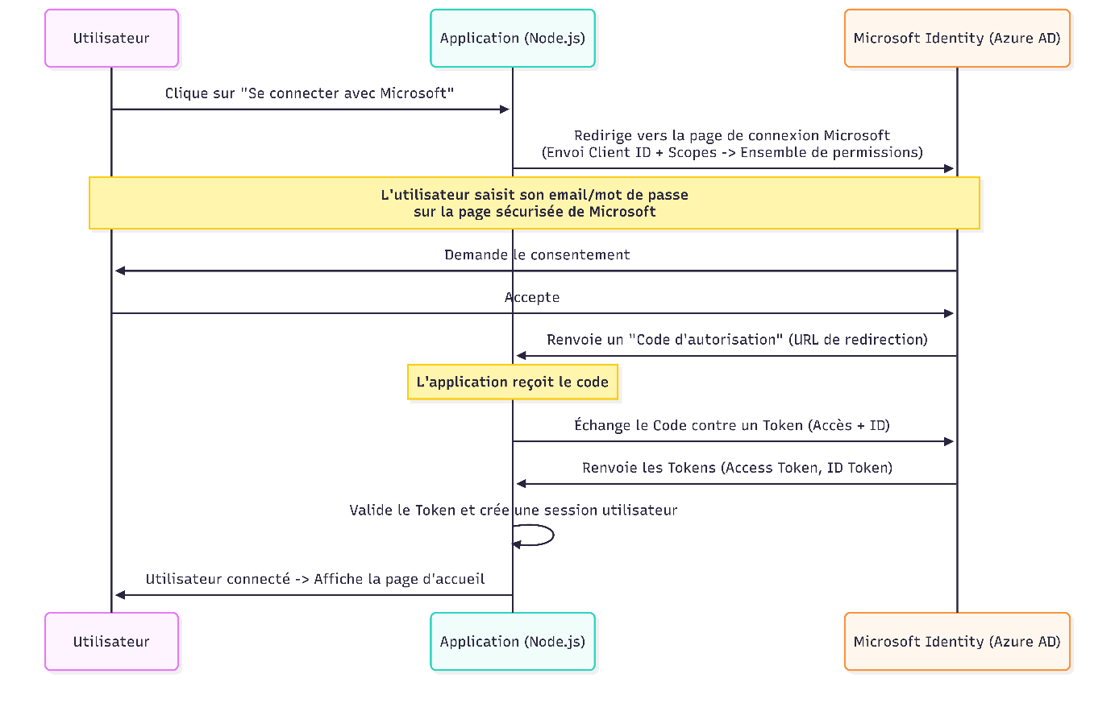
Schéma de MSAL

Slide 7

Gestion des Ressources Azure et Coûts
Tagging
Optimisation des Coûts
Chaque ressource marquée avec le tag BAMMOS pour identification rapide.
Privilège des plans Linux, arrêt des ressources non utilisées.
Plan App Service
Passage du plan F1 (gratuit) au plan Basic (B1) pour l'intégration VNet.

Slide 8
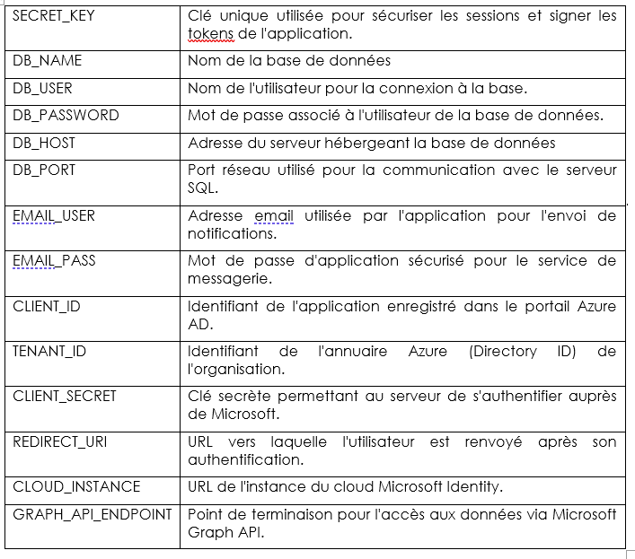
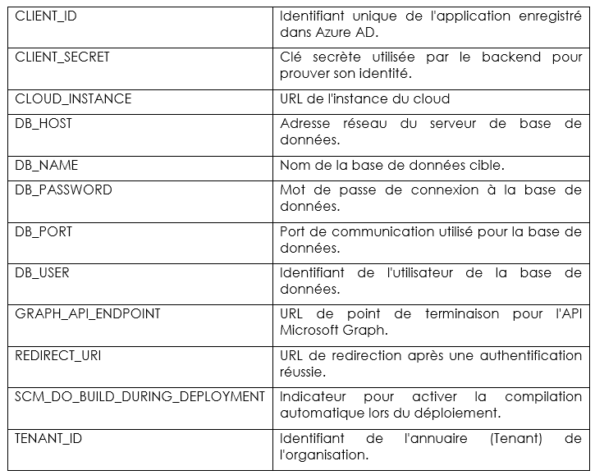
Explication des Variables d'Environnement (.ENV)
Sécurité et portabilité de l'application via la gestion des variables d'environnement. Le fichier .env n'est jamais commité sur GitHub; les valeurs sont entrées dans les paramètres Azure.
Partie .env local
Partie Azure
Notes:
1. Variables d'Authentification (Azure AD / Microsoft Graph)
Ces variables permettent à ton application de "prouver" son identité auprès de Microsoft pour permettre aux utilisateurs de se connecter.
CLIENT_ID : C'est l'identifiant public de ton application (comme un nom d'utilisateur). Il est généré lors de l'enregistrement de l'app sur le portail Azure.
CLIENT_SECRET : C'est le mot de passe de ton application. Il permet au backend de s'authentifier de manière sécurisée auprès de Microsoft. Ne jamais le partager.
TENANT_ID : L'identifiant unique de ton organisation (ton "annuaire" Azure). Il définit qui a le droit de se connecter à l'application.
CLOUD_INSTANCE : L'URL de base du service d'authentification Microsoft (généralement https://login.microsoftonline.com/).
GRAPH_API_ENDPOINT : L'URL racine pour accéder aux données de Microsoft 365 (utilisateurs, mails, calendrier) via l'API Graph (généralement https://graph.microsoft.com/).
REDIRECT_URI : L'adresse où Microsoft renvoie l'utilisateur après qu'il s'est connecté. Elle doit être validée dans le portail Azure pour éviter les piratages.
2. Variables de Base de Données (DB)
Ces variables permettent à ton code de savoir où se trouve la base de données et comment y entrer.
DB_HOST : L'adresse du serveur (ex: localhost en local, ou une adresse type monserveur.database.windows.net sur Azure).
DB_PORT : Le "canal" de communication (ex: 5432 pour PostgreSQL, 3306 pour MySQL, 1433 pour SQL Server).
DB_NAME : Le nom spécifique de la base de données que l'application doit utiliser.
DB_USER : Le nom d'utilisateur autorisé à lire/écrire dans la base.
DB_PASSWORD : Le mot de passe associé à cet utilisateur.
3. Variables de Configuration Applicative (Spécifiques au local)
Ces variables servent à la logique interne de ton application pendant le développement.
SECRET_KEY : Une phrase secrète utilisée par ton framework (Django, Flask, Express, etc.) pour chiffrer les cookies de session et générer des jetons (tokens) de sécurité.
EMAIL_USER : L'adresse email que l'application utilise pour envoyer des messages (ex: des notifications ou des réinitialisations de mot de passe).
EMAIL_PASS : Le mot de passe (souvent un "mot de passe d'application") permettant d'utiliser ce compte email de manière programmatique.
4. Variable de Déploiement (Spécifique à Azure)
SCM_DO_BUILD_DURING_DEPLOYMENT :
Si elle est à true : Azure va automatiquement installer les dépendances (ex: npm install ou pip install) et compiler ton projet dès que tu envoies ton code.
Si elle est à false : Tu dois envoyer un projet déjà compilé et prêt à l'emploi.

Slide 9
Connaissances Acquises
Cycle de Vie d'Application
Maîtrise du déploiement local à Azure App Service.
Authentification MSAL
Compréhension et mise en œuvre pratique.
Variables d'Environnement
Utilisation pour protéger les données sensibles.
Réseaux Virtuels (VNet)
Configuration pour sécuriser les flux de données.
Méthodologies Scrum
Utilisation pour le suivi des objectifs.

Slide 10



Problèmes Rencontrés
Déploiement Initial
Difficultés avec le projet "Passion Lecture" (frontend/backend séparés), passage au projet UNESCO.
Connexion Base de Données
Oubli du VNet pour la base de données centralisée, résolu avec l'aide d'Alban.
Connexion Base de Données rentrée de vacances
La connexion à la base de données n’est plus fonctionnel à notre retour des vacances. Donc le site ne fonctionne pas

Slide 11

MERCI
Avez-vous des questions?

